Slide 1
Poutě a posvícení
Rok v jeho proměnách a slavnostech

Slide 2
Poutě a posvícení
Základní škola Choltice, okres Pardubice – „Učíme se pro život“
Šablona: č. III/2 Inovace a zkvalitnění výuky pomocí ICT
Pořadové číslo: 60.
Autor: Machová Alena
Ověření ve výuce: 6. třída
Datum ověření: 18. 6. 2013

Slide 3


Slide 4
Metodika:
Žákům promítneme prezentaci, kterou lze doplnit vlastním výkladem.
Z prezentace vybereme několik nejdůležitějších poznámek jako zápis.
Pro kontrolu pozornosti žáků při výkladu je určen závěrečný test.
Cíl: Žáci by měli porozumět novým pojmům, seznámit se s historií.
Klíčová slova: posvícenské pečivo, zvyky, pranostiky.

Slide 5
Pouť
Označujeme tak putování na nějaké významné místo, kde se stalo něco mimořádného zázračného, zjevil se svatý.
Lidé věřili, že modlitby pronesené v těchto místech budou vyslyšeny.
První poutní místa byla spojována s osobou Ježíše Krista. Později začala vznikat další poutní místa různě po Evropě.
Nejvíce poutních míst je spojeno s Pannou Marií.

Slide 6
Poutní místa v České republice
O rozvoj těchto míst se snažila především církev, neboť chtěla šířit zbožnost národa.
V těchto místech se poté stavěly
(z finančních darů) kapličky nebo kostely zasvěcené různým světcům.
Př.: Anenská pouť, pouť Prokopská, Matějská a další.

Slide 7
Nejznámější poutní místa v ČR
Svatý Kopeček u Olomouce
Velehrad
Hostýn
Zašová na Valašsku
Svatá Hora u Příbrami

Slide 8
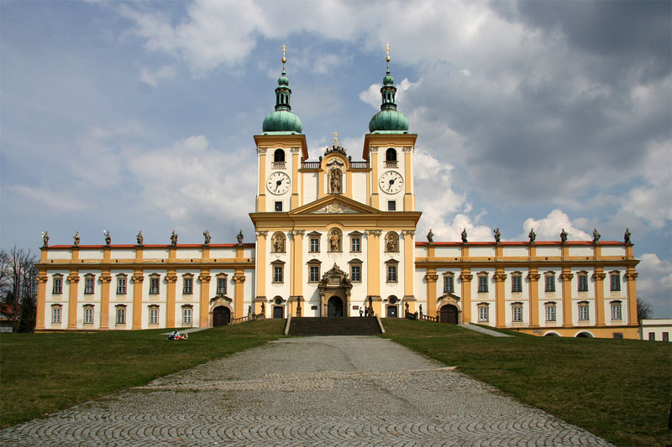
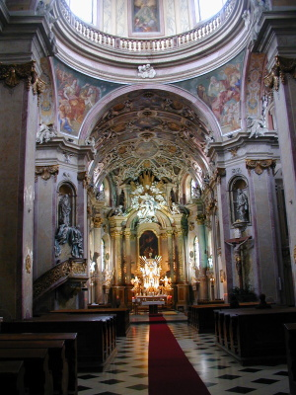
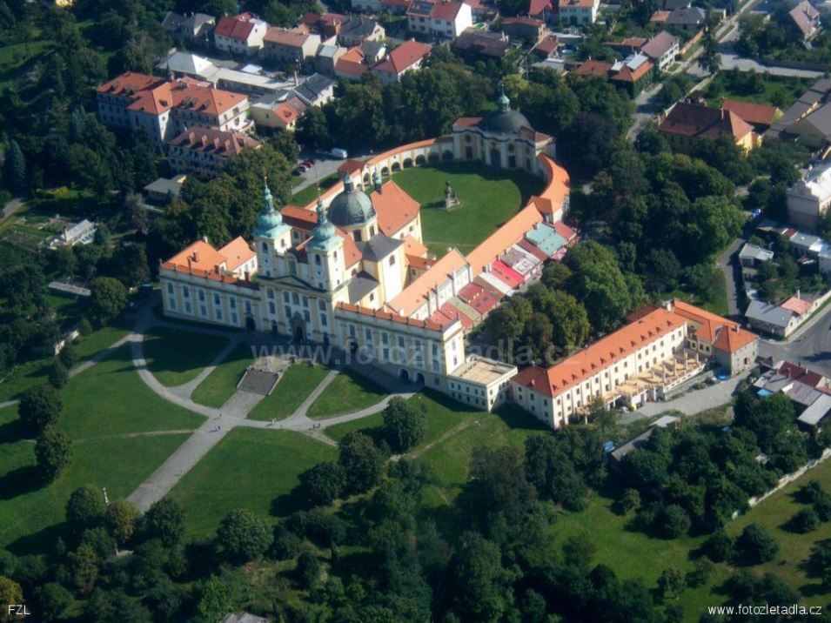
Svatý Kopeček
u Olomouce

Slide 9
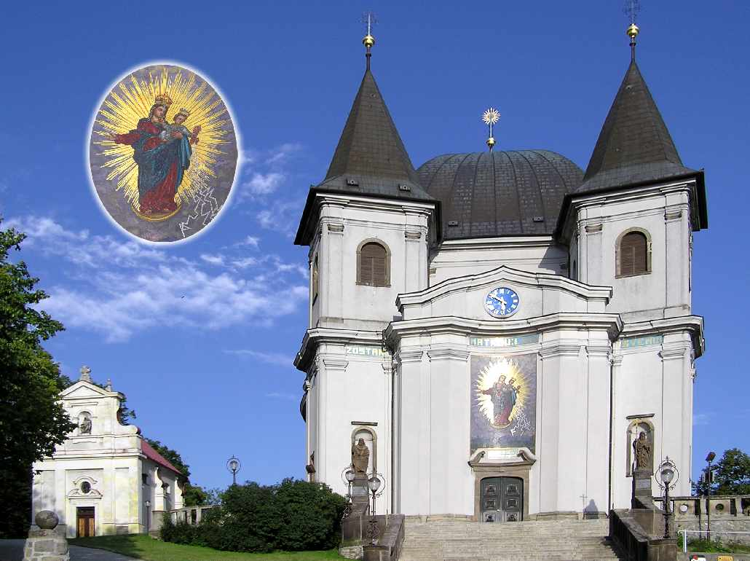
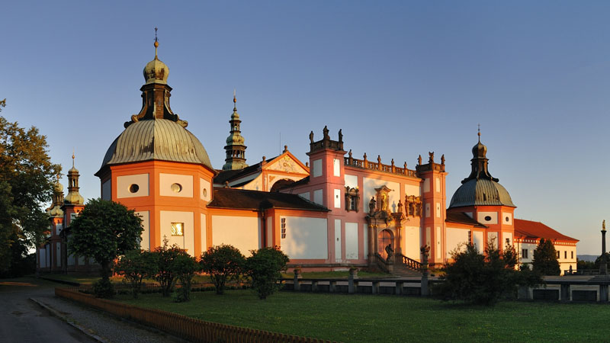
Svatá Hora u Příbrami
Hostýn

Slide 10
Jak probíhaly poutě
Cesty k těmto poutním místům nebyly většinou značeny, proto je organizoval člověk ze vsi, který už cestu znal.
Skupinu poutníků doprovázel povoz s jídlem a přikrývkami.
Poslední část poutě věřící absolvovali po kolenou a modlili se za zdraví, úspěch a další důležité věci. Zapalovaly se svíce
nebo se nosily drobné oběti (figurky, zvířata).
Poté následovala mše.

Slide 11
Podoba tradice dnes
K poutím vždy patřily různé stánky, varietní umělci a kartářky. Postupně přibyly kolotoče a další různé atrakce nejen pro děti.
Dnes mají poutě, kromě náboženského,
i jiný význam. Lidé tu rozjímají, vzpomínají
a baví se.

Slide 12
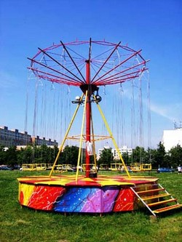
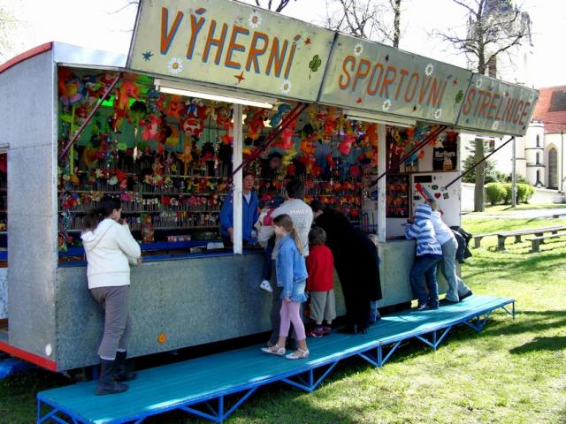

Slide 13
Posvícení
Výroční slavnost na počest zasvěcení kostela.
Slavilo se v neděli před nebo po svátku světce, kterému byl kostel zasvěcen.
Zakladatelem = Šalamoun, každý rok
ve stejný den pořádal na počest vysvěcení chrámu v Jeruzalémě hostinu pro své přátele.

Slide 14
Posvícení v ČR
Nejoblíbenější svátek prostého lidu.
Doba hodování, odpočinku i zábavy.
V každé vesnici se slavilo v jinou dobu
– roku 1787 se císař Josef II. pokusil o sjednocení. Od té doby se slavilo třetí neděli v říjnu = tzv. „císařské hody“ nebo „havelské posvícení“ (svátek má Havel). Přesto se zůstala na některých místech zachována i místní posvícení.
Délka oslav byla různá.

Slide 15
Posvícenské hodování
K posvícení samozřejmě patřilo gruntování celého stavení.
V sobotu před hodovou nedělí se posílaly všem příbuzným a známým tzv. „zváče“ = zvací koláče.
Pekla se posvícenská husa.
Čím více hostů = tím větší pocta hostitelce.
Průběh: nedělní slavnostní mše, následoval slavnostní oběd, krátké požehnání v kostele a zábava v hostinci.

Slide 16
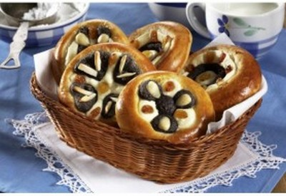
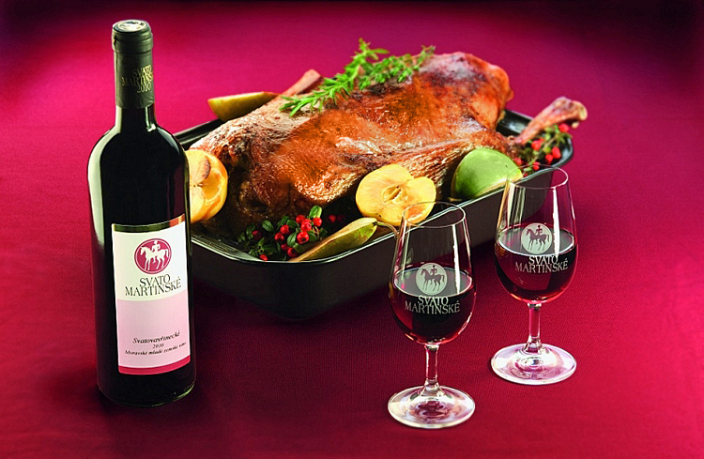

Slide 17
Opakování:
Co je pouť?
Jaká jsou nejznámější poutní místa v ČR?
Co je posvícení?
Co jsou „zváče“ a jaké pokrmy patří
k posvícenskému hodování?

Slide 18
Řešení:
Putování na nějaké významné místo,
kde se stalo něco mimořádného zázračného, zjevil se svatý.
Svatý Kopeček u Olomouce, Velehrad, Hostýn, Zašová na Valašsku, Svatá Hora
u Příbrami.
Výroční slavnost na počest zasvěcení kostela.
„Zváče“ = zvací koláče pro všechny příbuzné a známé, pekla se posvícenská husa.

Slide 19
Zdroje:
Výchova k občanství: učebnice vytvořená v souladu s RVP ZV. 3. vyd. Brno: Nová škola, 2012. ISBN 978-80-7289-367-6.
Občanská výchova: učebnice pro ZŠ a víceletá gymnázia. 2. vyd. Plzeň: Fraus, 2009. ISBN 978-80-7238-886-8.
ŠOTTNEROVÁ, Dagmar. Lidové tradice. 1. vyd. Olomouc: Rubico, 2009. ISBN 978-80-7346-096-9.
VELEBNÁ, Eva a Karel MAJER. Lidové zvyky
a obyčeje v křesťanském roce. 1. vyd. Praha: Albra, 1996. ISBN 250-030.

Slide 20
Zdroje obrázků:
Obrázky jsou vloženy
s hypertextovými odkazy.

